Slide 1
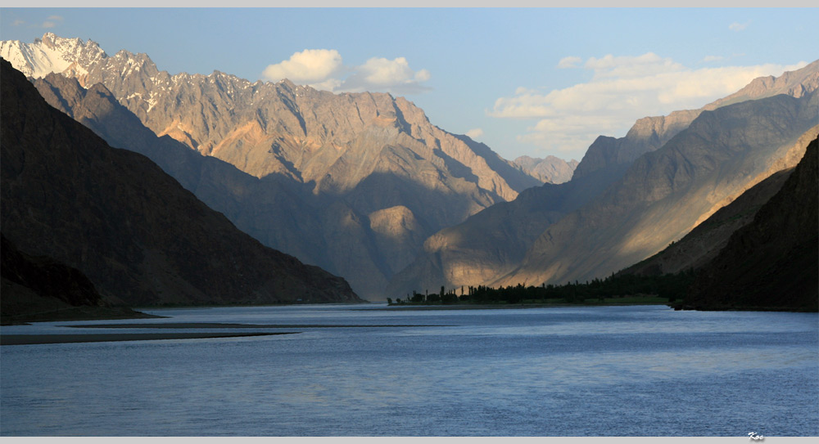
Афганистан болит в душе моей
Учитель МОУ «Микулинская гимназия»
Вислогузова Галина Николаевна
2010 год

Slide 2

Цель:
Развитие чувства любви и интереса к истории и наследию своей малой Родины.
Дата проведения: 15 февраля 2009 года.
Место проведения: музей Боевой славы 363 стр.дивизии МОУ
Оформление зала:
Стенд «Афганистан болит в душе моей…»
Подборка книг, посвященных воинам, служившим в Афганистане.
Материалы из семейного архива семьи Белиных и Поздновых.
Задачи:
Формирование личностных качеств, гражданской позиции
Уважение к старшему поколению
Формирование патриотизма т готовность к защите Родины.

Slide 3
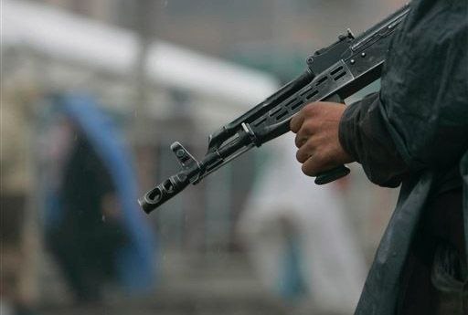
Прожженный на горячих тех ветрах,
В свой первый бой – как будто в бой последний,
Превозмогая живший в сердце страх…
Классный руководитель: Тем, кто первым вошел в Афганистан, было очень тяжело. Начались болезни. Из-за плохой воды почти все переболели, спать приходилось зачастую на земле. Это только к концу войны появились спальные мешки, а и то их на всех не хватало и не редко можно было увидеть отогревающихся ночью солдат у костра, вместо того, чтобы спать перед очередных боем.
Звучит мелодия песни группы «Каскад» «Афганистан»
Ведущий: Воевавшие дети – не воевавших отцов, так часто говорят об «афганцах».
Те, кто пересек афганскую границу в теперь уже далеком 1979 году, еще не знали к чему готовиться и что их ожидает. Они уходили в неизвестность. Какой это неизвестность предстала им, теперь мы более или менее представляем. Сначала все считали дни, затем недели. Но дни и недели постепенно складывались в годы…
Ученик читает стихотворение «Первый бой» А. Карпенко

Slide 4
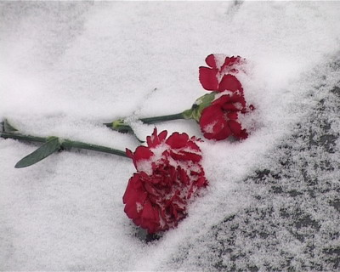
Ведущий: Афганская война длилась в два раза дольше, чем Великая Отечественная. Ни кем никому не объявленная.
Вспоминать о службе тяжело и трудно! Сжимается сердце и становится больно! Многих женщин война оставила без сыновей. Многих сестер оставила без братьев, много домов она разрушила.

Slide 5
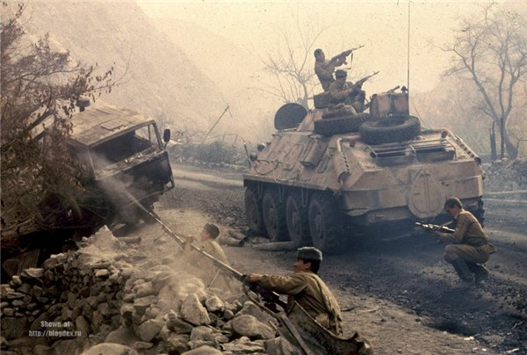
Ведущий: Водоворот времени подхватил солдат и бросил их по течению, не подготовленных к смерти, и не знавших жизни.
.

Slide 6
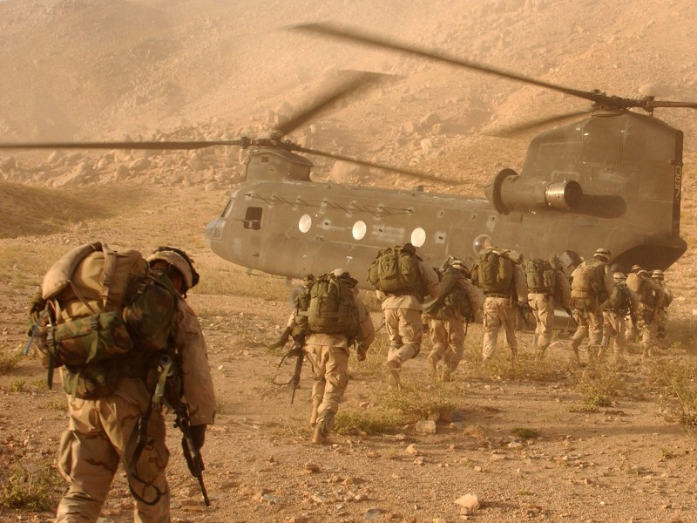
Война – это страшное слово. Когда его произносишь вслух, сразу видишь: ужас, разрушение, безумие, неизбежность, гибель всего живого.
Вдвое тяжело воевать в чужой стране, защищать чужой народ, не понимая, на чьей стороне правда .

Slide 7
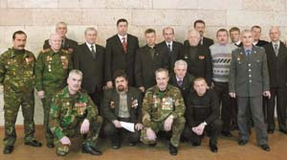
В нашем Лотошинском районе все солдаты вернулись домой.

Slide 8
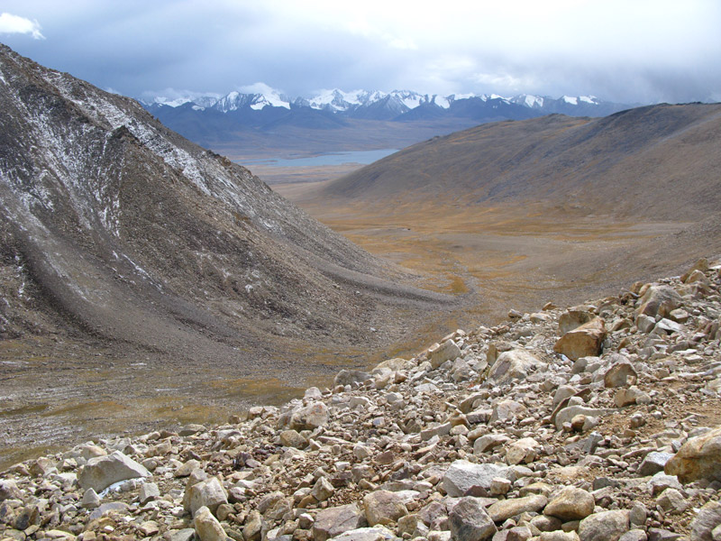
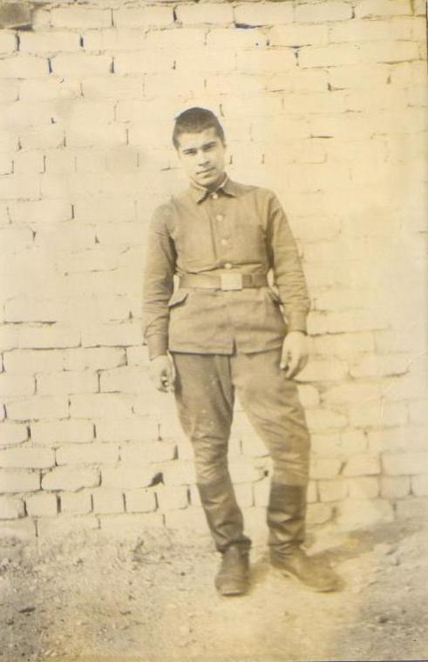
Белин Вячеслав Яковлевич
Слово предоставляется ученицы 10 класса Белиной Юлии.
Три месяца курс молодого бойца: физическая подготовка, изучение боевого оружия. Ребята рассказывали, что афганский народ очень трудолюбивый. Почва плохая: песок вперемежку с камнями, удобрений никаких. И все же два урожая в год собирают.

Slide 9
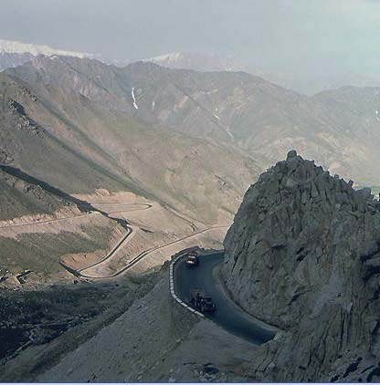
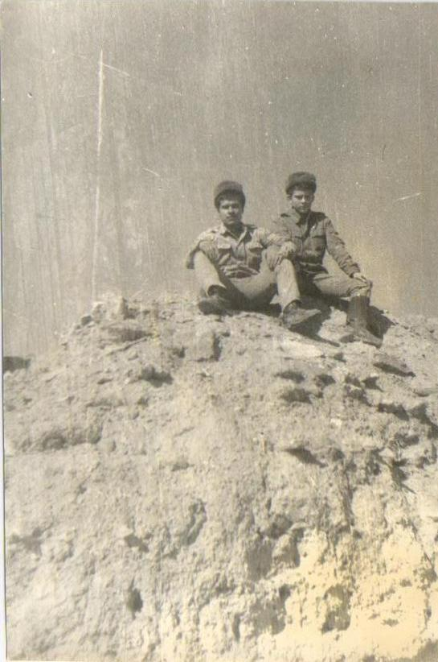
В первое время на задании ходил со старослужащими, присматривался, опыт перенимал. Потом уже узнал, что к чему. Когда уходили на операцию, брали с собой сухой поек (консервы, сухари), фляжку с водой, гранаты, патронов, сколько сумеешь унести, автомат, штык-нож, каску, маскхалат. Всего на тебе снаряжения – килограммов тридцать. А в горах каждый килограмм вдвое больше весит.

Slide 10
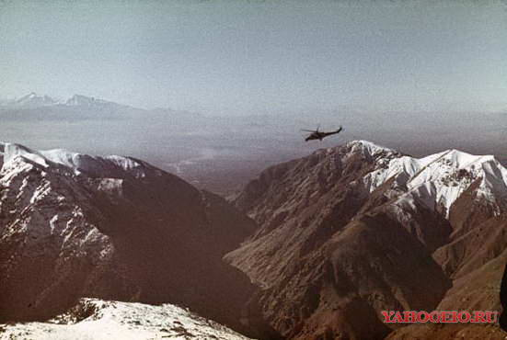
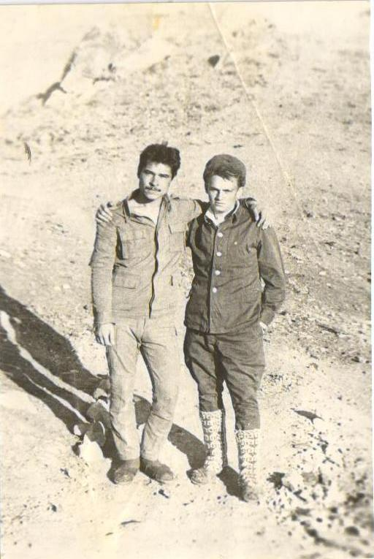
Магазины к автоматам готовили заранее. Вставляли патроны, клейкой изолентой присоединяли один магазин к другому с выступом, чтобы в бою без задержек менять. Так каждая лишняя секунда человеческой жизни стоит.

Slide 11
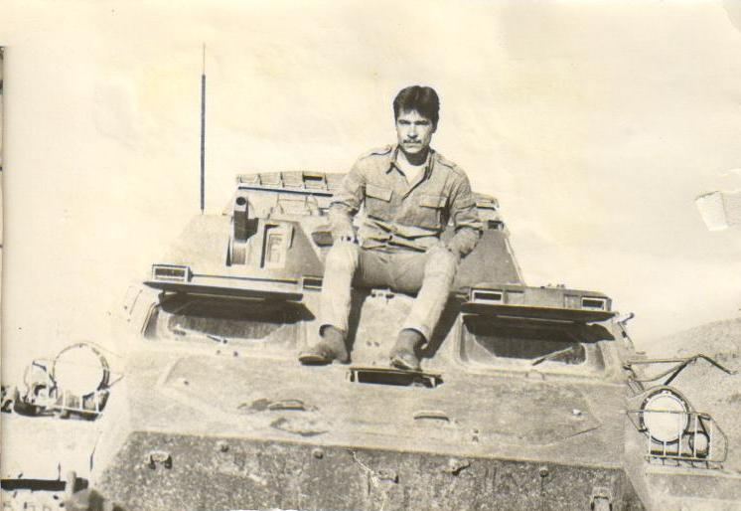
Все два года он был в Афганистане: сопровождал колонны, принимал участие в боевых действиях, приходилось стрелять. Выбора не было, либо ты, либо тебя убьют. За два года столько друзей было: кто погиб, а кто остался жив. Но папа помнит о них, я чувствую по его коротеньким записям в блокноте.
«Когда вернулся домой, что было, не помню - только слезы, плакали. Утром проснулся, в шесть часов, как по часам, увидел родные стены, кота, свернувшегося у моих ног, понял, что все – Афганистан стал моим прошлым. Об этом напоминают награды, и папа показал медаль «От благодарного афганского народа» и «Воину – интернационалисту».

Slide 12
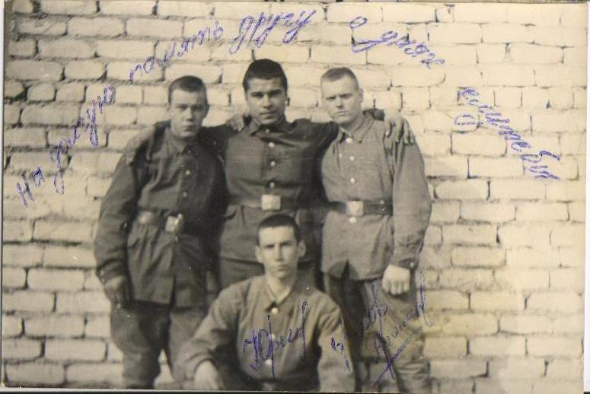
Мне он сказал: «Зачем же нас стричь под одну гребенку»? «Афганец» - это не профессия и даже не звание, это имя.
Не всякий может его носить. Ведь все люди разные. А война – это не кадр из фильма, его не вырезать из памяти, она всегда будет жить в нас».

Slide 13
Там белый снег – в горах, как будто саван.
«Зеленку» в марте все еще знобит.
И этот снег пропитан кровью алой.
Шестая рота в тех горах лежит

Slide 14
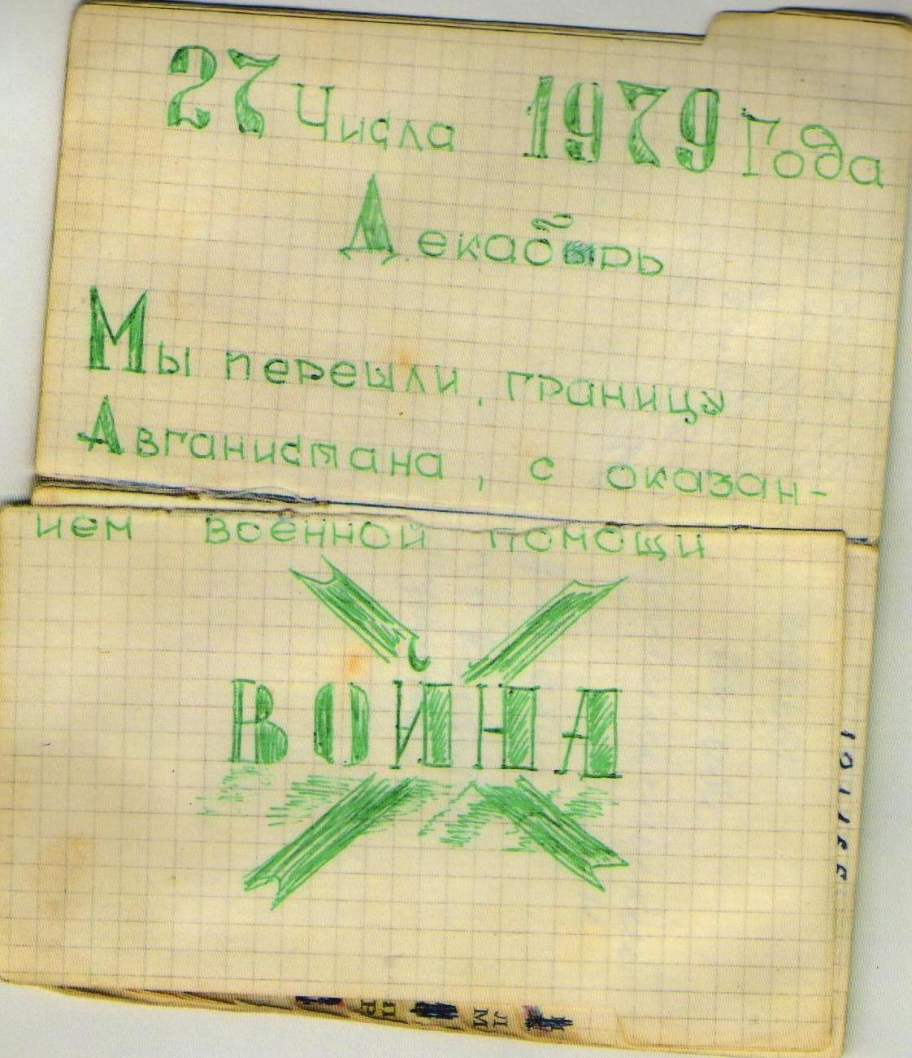
Слово предоставляется ученицы 8 класса Поздновой Виктории.
Звучит песня «Ордена»

Slide 15
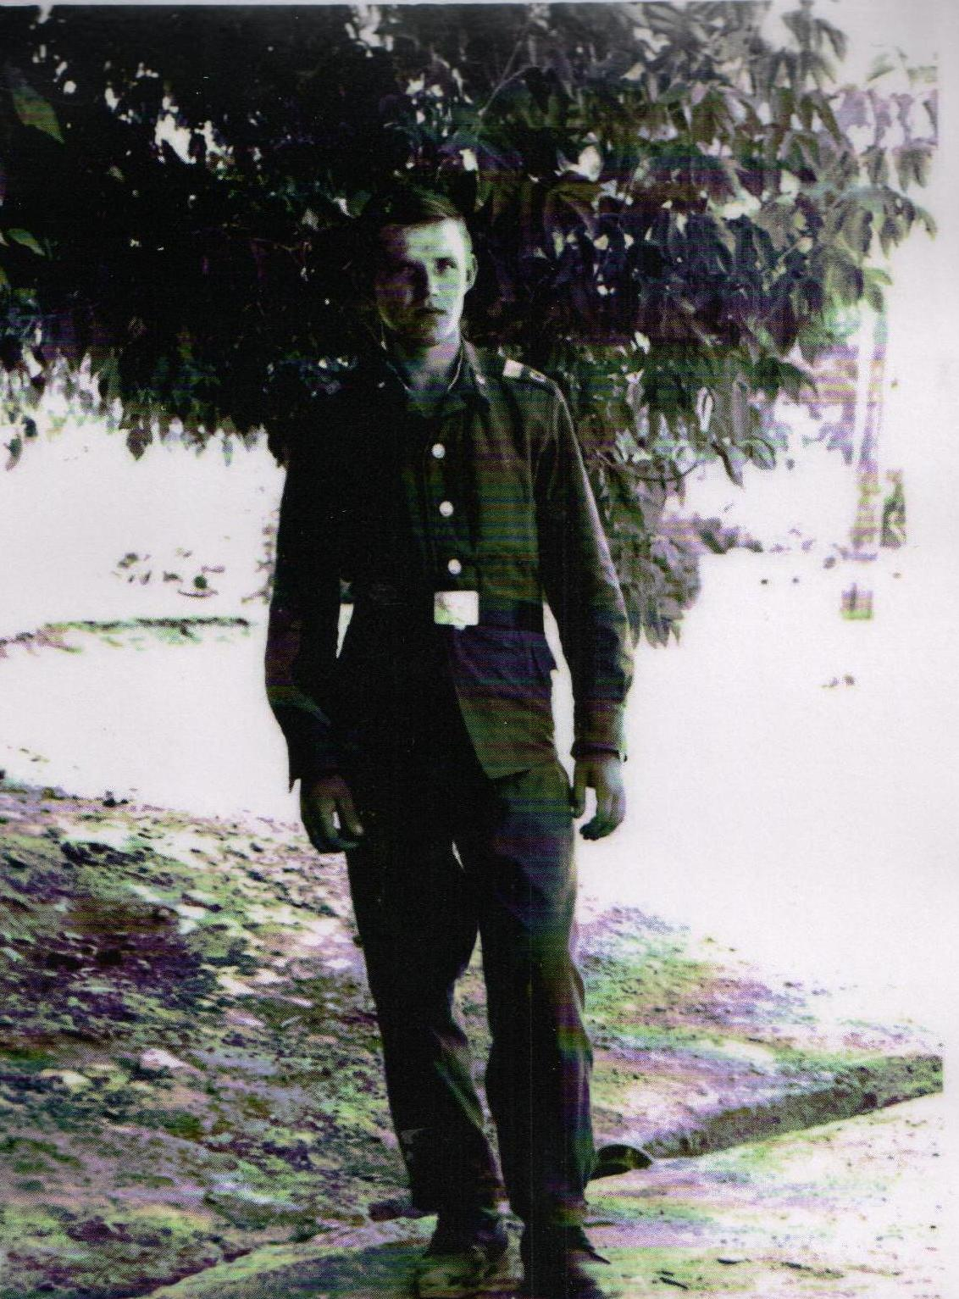
Позднов Владимир Васильевич
27 декабря 1979 г. Мы перешли границу Афганистана.»
Их рота готовилась к новогодним праздникам, когда в ночь с 26 на 27 декабря они были подняты по тревоге. Никто не знал, что происходит. Военный самолет. Несколько часов в воздухе. Тревога и неизвестность. Когда стали выгружать вещи, поняли, что находятся в другой стране. Зачем? Почему? Что происходит?. У всех на лицах были эти немые вопросы. Тогда им и объяснили, что здесь, в Афганистане, они должны оказать военную помощь ( так предпочитали называть миссию русских солдат). « Мы еще не до конца понимали, что нас ждет. Прошло несколько дней, начались проблемы с питьевой водой, тогда пришел страх.»
Я задала отцу вопрос: «Если вы не до конца понимали боевое задание, могли отказаться от него?» На что он ответил: «Нет . Я русский солдат. И если Родина отправила меня сюда, значит так нужно. Это мой долг». И прозвучало это так тихо, без надрыва, без пафоса и сожаления.

Slide 16
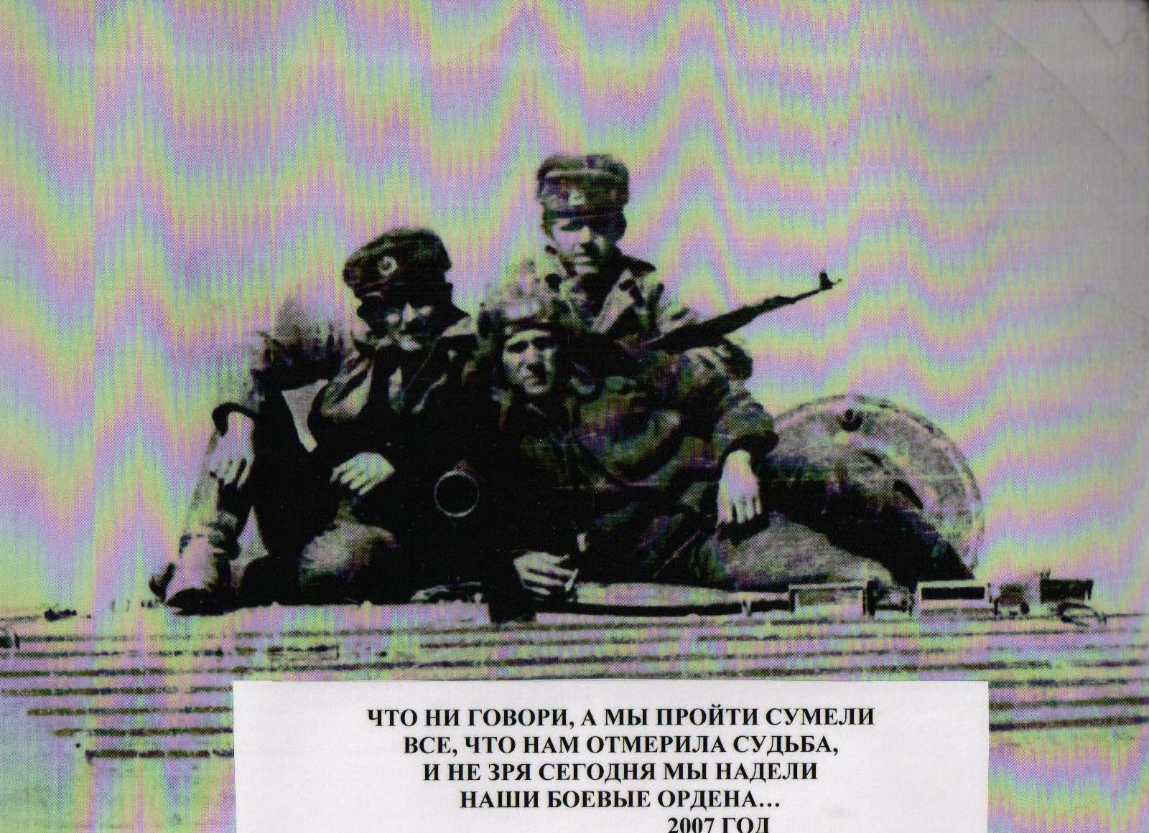
Условия были суровые. Их воинская часть располагалась возле города Герат. Спать приходилось на голой земле, завернувшись в шинель, еды тоже было очень мало, потому что они были «первыми». Надо было начинать строить хотя бы какое- то жилье.
Первые три месяца все было спокойно. А в марте первый раз пошел в рей,(так они называли выезд в горы), чтобы уничтожить банду «душманов», или «духов». Свой первый бой он помнит, как будто это было вчера. На мой вопрос: «Было ли страшно?» Папа отвечал: «Очень хотелось выжить. А самое страшное - было стрелять в людей: ведь они ничего плохого нам не сделали. Но приходилось… иначе погибнешь сам». Вообще-то папа не очень любит вспоминать про ту войну, но иногда, просматривая фотографии, он рассказывает…

Slide 17
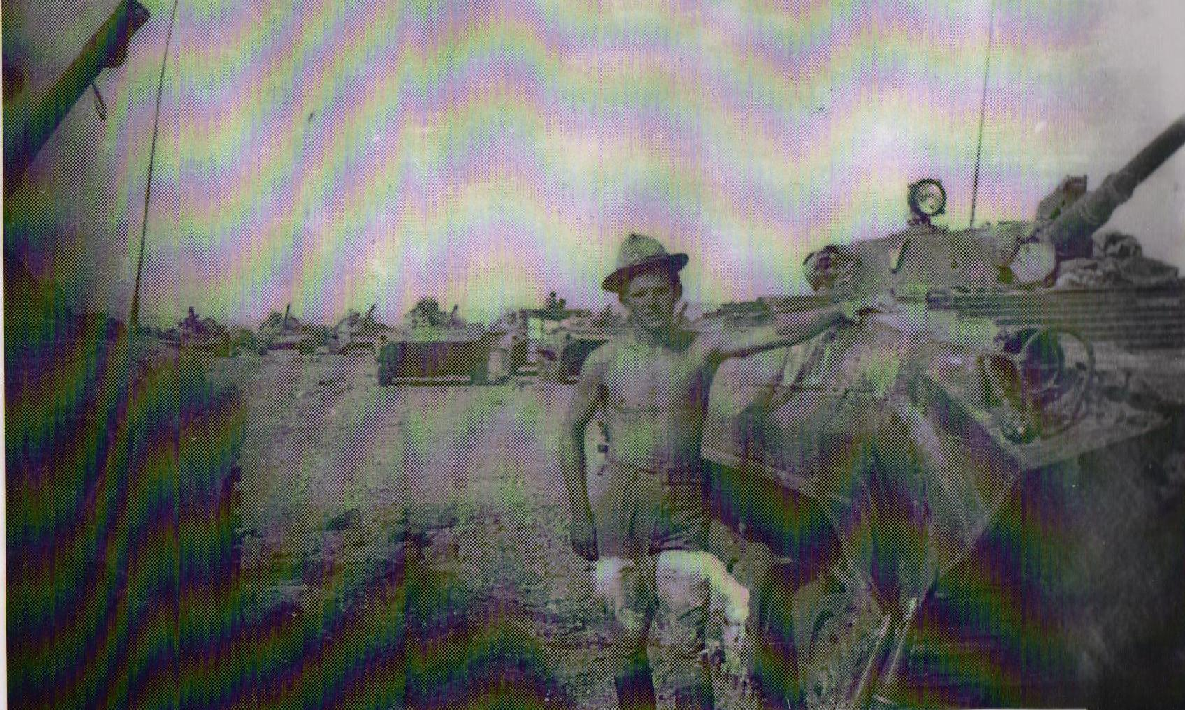
Погиб папин друг Костя. Гроб с телом отправили родным, в ответ пришло письмо матери, обезумевшей от горя. Мама Кости спрашивала: «Сынки, за что вы воюете? Кто послал вас туда?». Она только что похоронила мужа, а вот теперь «Груз -200» - гроб с телом сына. Командир зачитал ее письмо перед всей ротой. Никто не мог спокойно слушать строки из письма, у папы до сих пор подходит комок к горлу, когда он воспоминает о них. Но никто из однополчан погибшего молодого бойца не сказал ни одного слова упрека в адрес родины , которая отправила защищать чужой народ. Истинный патриот никогда не посмеет обвинять родину в том , что она посылает на верную гибель своих лучших сынов , не успевших порадоваться жизни . В этом , я считаю , и проявляется одно из частных значений слова «патриот».Родину свою человек любит ее не за то , что она дала или не дала а вопреки всему .
Целый год папа провел на той войне. «Воевавшие дети невоевавших отцов,» - так называют этих ребят, которым война сломала жизнь. Он до сих пор не может спокойно смотреть фильмы про «свою войну», как иногда ее называет. Часто с горькой иронией вспоминает, что два раза был представлен к медали «За боевые заслуги», но так и не получил ее, наверное, потому что правительство не предполагало , что война затянется на десять лет. Папа говорит, что память, надежно запечатлевшая все события войны, всегда с ним, и не важно , есть ли награды или их нет. Русский воин не ждет наград.

Slide 18
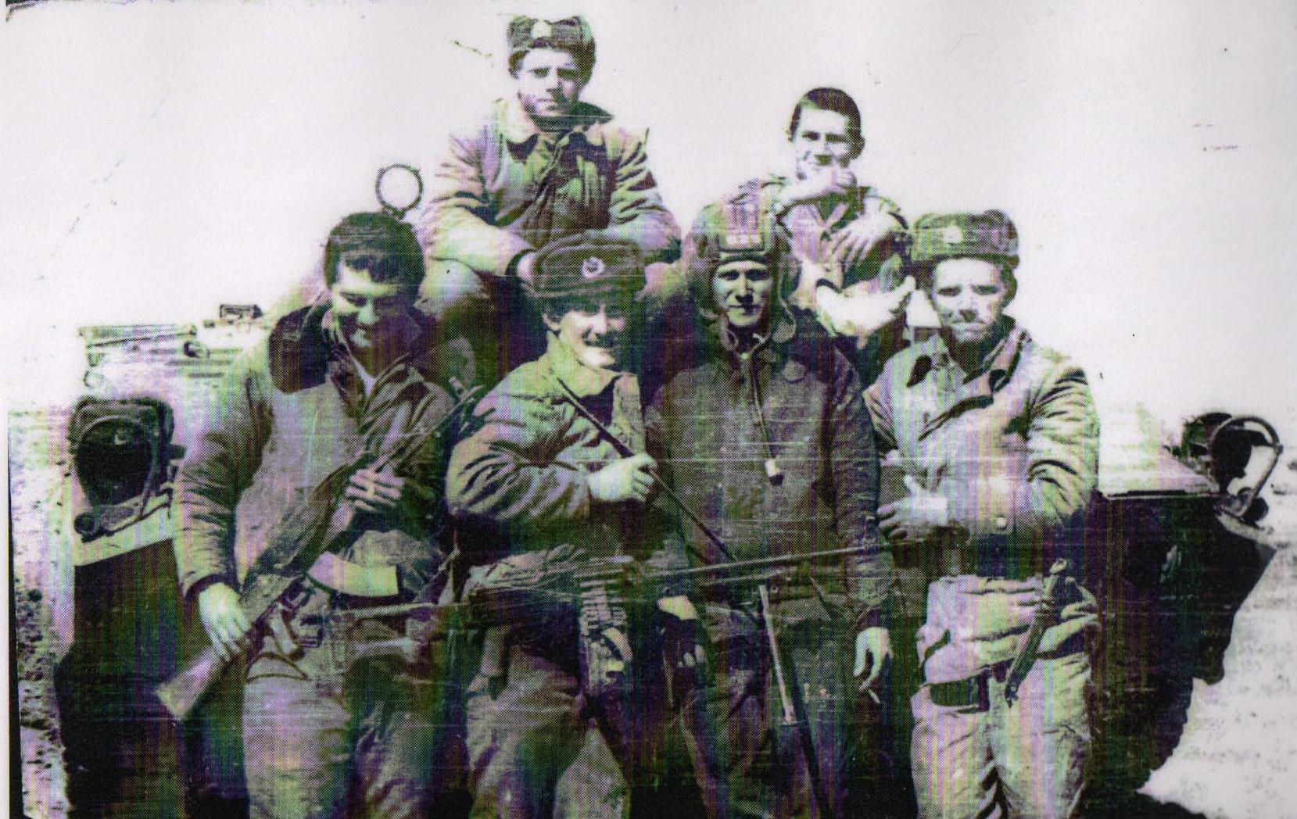
«Однажды их роту в ущелье «зажала» банда. Заканчивались сухари, боеприпасов оставалось совсем мало, все ребята написали прощальные письма домой, мысленно расстались друг с другом, избегая смотреть в глаза. . Все понимали, что жить им осталось совсем немного. «Смотрим на небо- очень не хочется умирать, обидно, что умирать придется за чужой народ, чужую страну. Казалось все каким-то нелепым. За что? Этот вопрос вертелся в голове у всех, но вслух его никто не произносил». Только маленький блокнот, верный спутник, аккуратно «запоминал» каждое мгновение. Бумага все стерпит. Папа говорит: « Столько отчаяния и боли в глазах ребят я больше никогда не видел. И вдруг… Все резко подняли головы, стали прислушиваться. Слезы, только не знаю, как их назвать, потекли у всех из глаз. На помощь пришли вертолетчики. Нас не забыли!!! Трудно передать словами это чувство.
Такое письмо получила и моя мама. Написанное карандашом, оно хранит всю боль , страдания, слезы. . Много лет спустя папа сказал ей, что в этом письме он прощался с ней.
Тяжелее всего было, когда погибали друзья. И предсмертное недоумение: «За что?» всякий раз сотрясавшее раскаленный воздух Афганистана, оставалось без ответа.

Slide 19
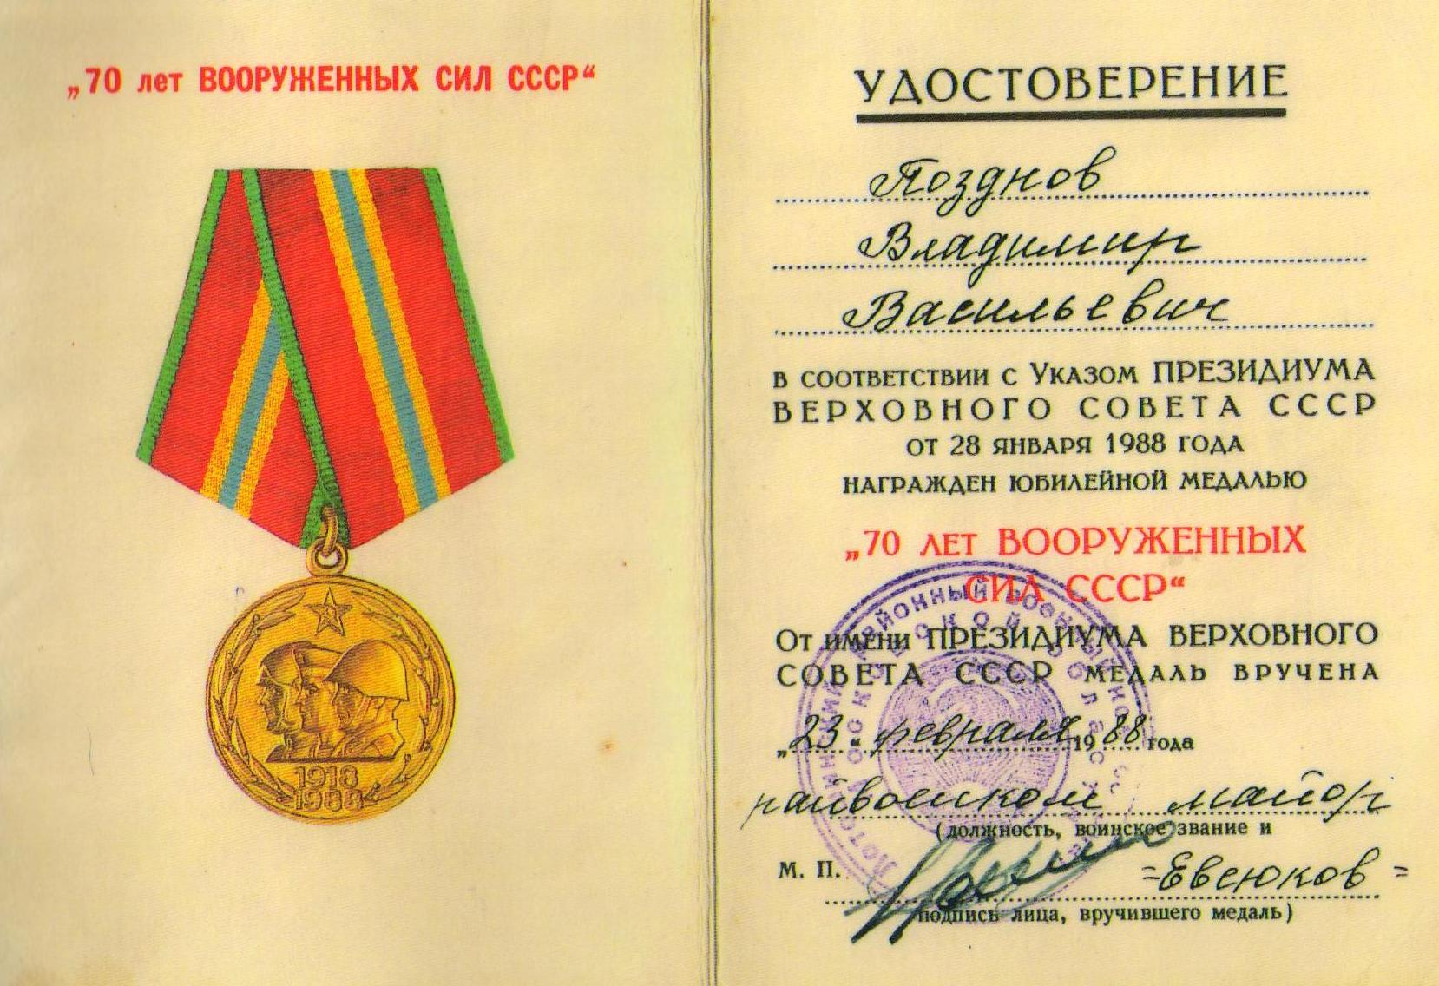
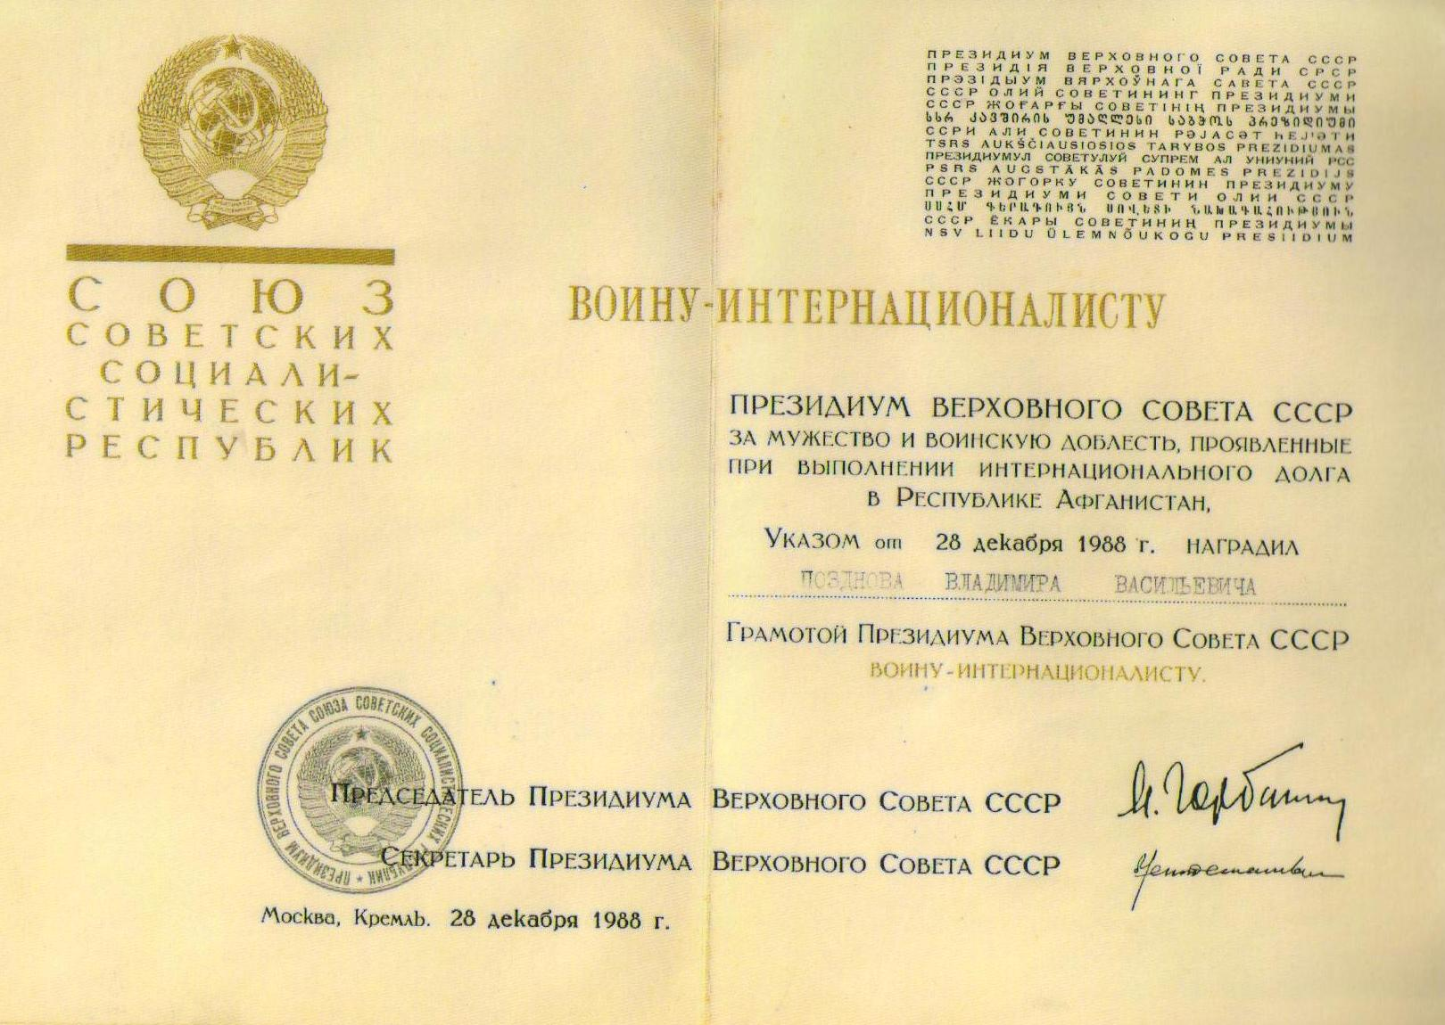
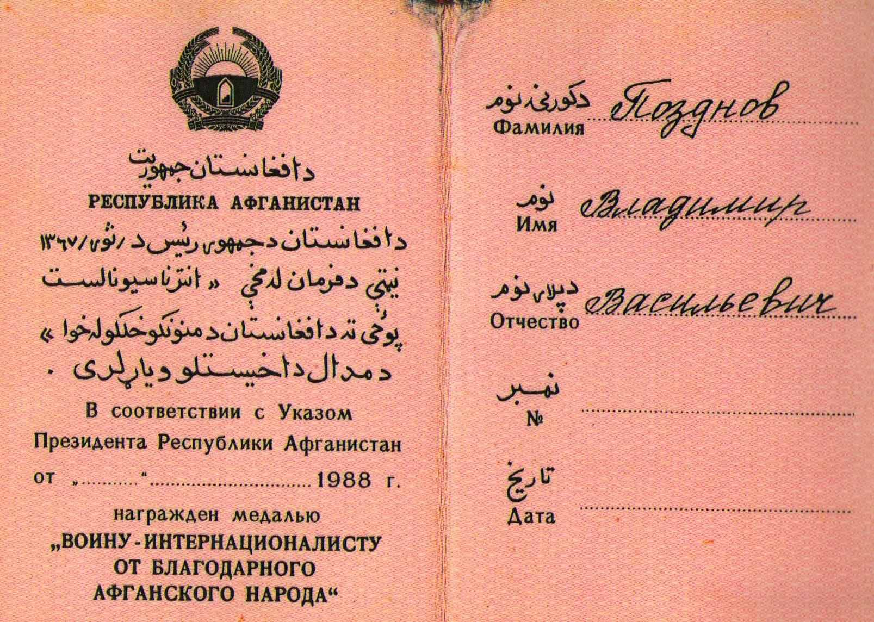

Slide 20
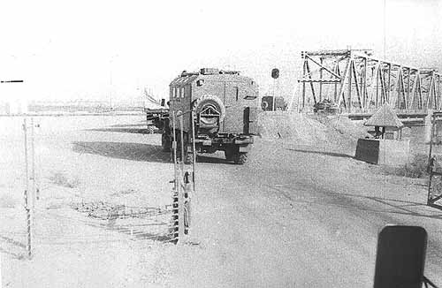
Военные действия в Афганистане оставили глубокие зарубки на сердце. Много лет папа не мог спокойно спать по ночам, искал под подушкой автомат, приказывал что-то,( ведь он был командиром отделения ), изредка доставал свой блокнот, но сил хватало только на первую страницу: сразу становилось тяжело, горько, больно.
… Записная книжка хранится в нашем доме. Теперь, когда прошло много лет, папа листает ее и вспоминает своих ребят, в ней их имена и фамилии, домашние адреса и дни рождения, но особая пометка стоит напротив фамилий погибших.
Военная дружба – самая крепкая. Много лет папа поддерживал связь со своим однополчанином из Украины – Михаилом Романцом. Каждое письмо начиналось со слов «Здравствуй, командир!» и обязательно слова благодарности. Папа спас ему жизнь, вытащив из горящей БМП ( боевая машина пехоты). Он понимал, что рисковал своей жизнью, но тогда ( я уверена и сейчас!) ни на секунду не задумывался: идти или нет. Помочь близкому человеку (а их всех сплотила война) –это проявление одной из созидающих сил патриотизма. Наша страна распалась - и связь оборвалась.

Slide 21
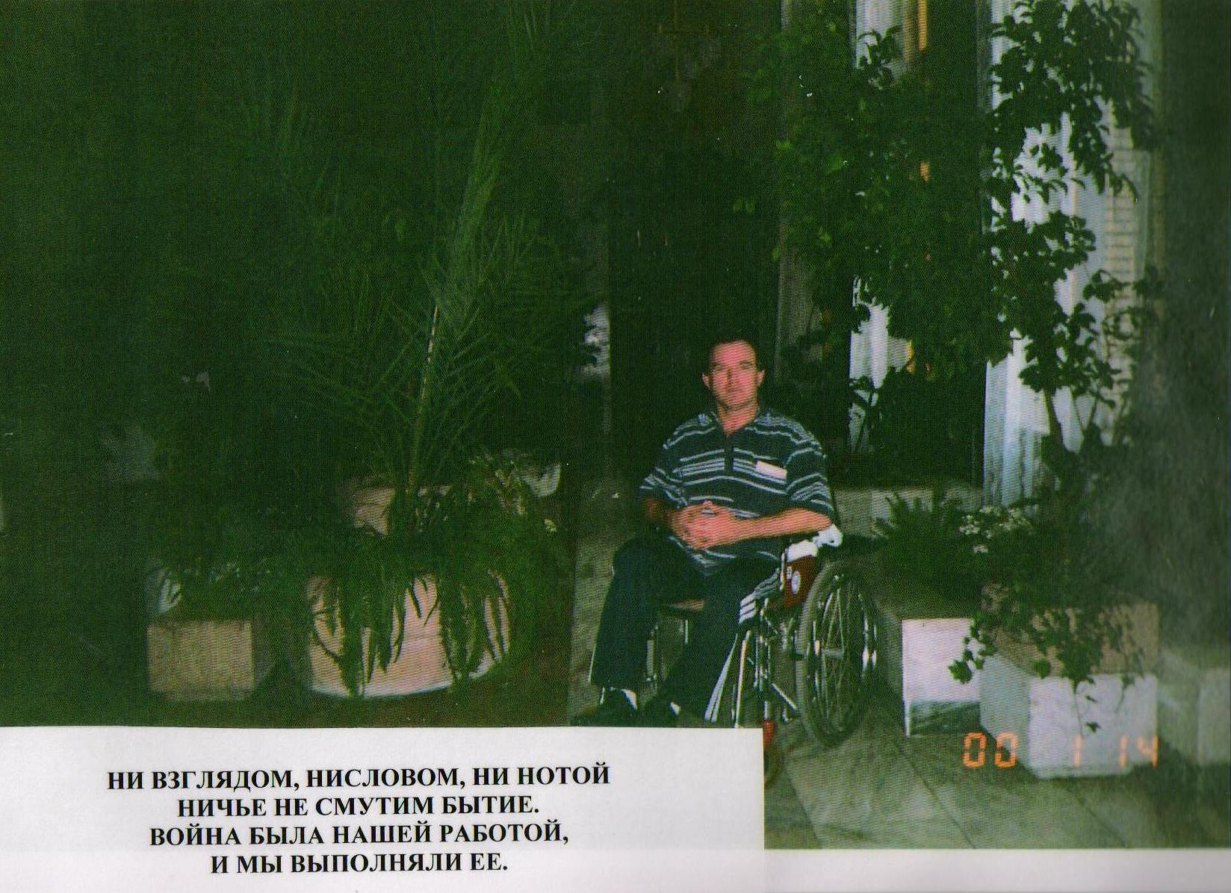
Сейчас папа очень часто встречается с афганцами, их роднит одно- память. Он говорит, что чувствует себя счастливым после этих встреч. А я считаю, что они совсем не такие, как все, а какие-то особенные. Хотя многих из них та война сломала. Не каждый смог жить в мире без войны: кто-то сломался и стал пить, кто - то стал бандитом, потому что не смог найти свое место. И много таких, которые выбрали правильную дорогу, как мой папа.
Только сейчас я поняла, почему тогда у меня папа отнял записную книжку. Для него это единственное, что хранит историю ужаса, который ему пришлось пережить, что может правдиво рассказать нам, его детям, о мужестве русского солдата.
В настоящее время мой папа прикован к инвалидной коляске. Эта трагедия произошла с ним в мирной жизни, но он говорит, что именно та война помогает ему выжить сегодня.
Приложение №1 сочинение Поздновой Виктории.

Slide 22
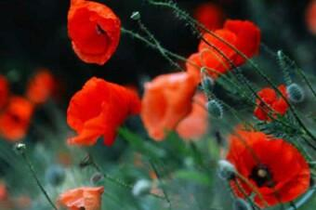
Ведущий: Возможно, кто-то скажет, что их нужно пожалеть…Нет…Они не нуждаются в жалости. А вот мужества и гордости им не обойтись. Это проникло с войной в их сердца и сознание.

Slide 23
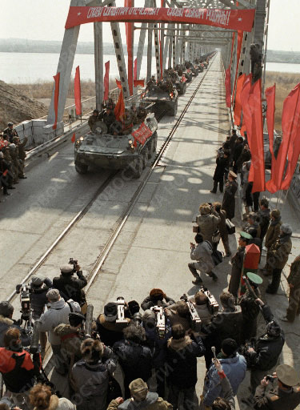
Ведущий: 15 Февраля 1979 года условную линию границы, проходящую по мосту через Амударью, пересек русский воин – генерал лейтенант Б.В. Громов.

Slide 24
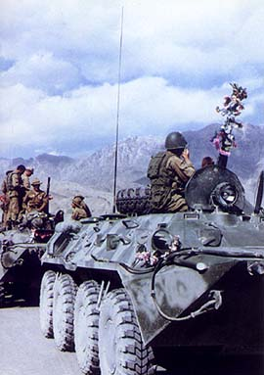
В этот день завершился вывод из Афганистана ограниченного контингента советских войск.

Slide 25
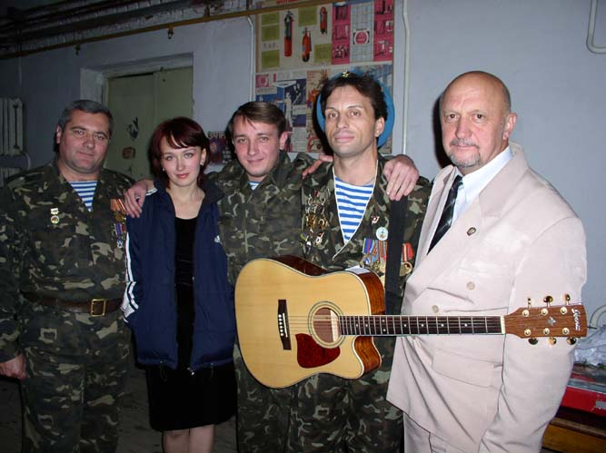
Они вернулись в общество, чтобы обрести мир и покой. Они принесли с собой желание рассказать обществу правду о честно выполненном долге, об утерянных друзьях, о добром отношении к людям.
А еще принесли - песни горькие, но чистые и искренние.

Slide 26
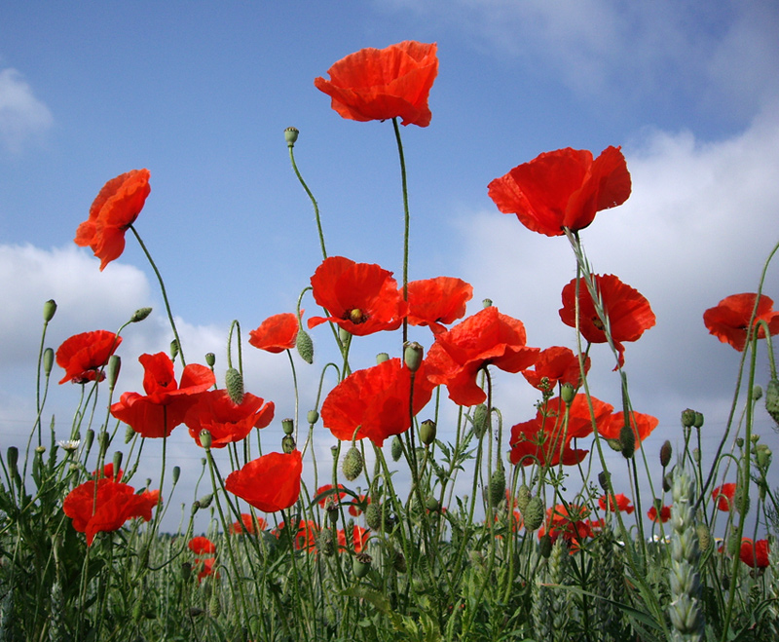
Мне не случайно кажется порою:
Нет в мире долговечней ничего,
Чем имя настоящего героя
Чем слава негасимая его!
Объявляется минута молчания и звучит песня «Офицеры».

Slide 27
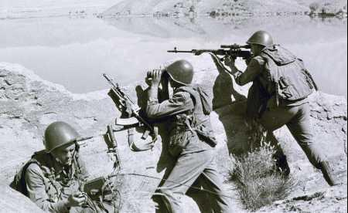
Сражения кончаются, а история вечна. Ушла в историю и афганская война.
Но еще долго станут тревожить нас все голоса погибших и живых – война не проходит бесследно.

Slide 28
Приложение №1 сочинение Белиной Юлии
Прошла война, прошла страда,
Но боль взывает к людям!
Давайте, люди, никогда
Об этом не забудем.
Наконец то я сумела найти тот особый подход к папе, узнала о том, как он служил. Он не говорил, не рассказывал. Я смотрела на него умоляющим взглядом, что он подошел к книжному шкафу и дал мне небольшой блокнот, сказал: «Читай!», а сам вышел из комнаты.
15 ноября 1984 год – день прибытия в Афганистан 9 перелет от Москвы до Кабула).
Три месяца курс молодого бойца: физическая подготовка, изучение боевого оружия. Ребята рассказывали, что афганский народ очень трудолюбивый. Почва плохая: песок вперемежку с камнями, удобрений никаких. И все же два урожая в год собирают. В первое время на задании ходил со старослужащими, присматривался, опыт перенимал. Потом уже узнал, что к чему. Когда уходили на операцию, брали с собой сухой поек (консервы, сухари), фляжку с водой, гранаты, патронов, сколько сумеешь унести, автомат, штык-нож, каску, маскхалат. Всего на тебе снаряжения – килограммов тридцать. А в горах каждый килограммов тридцать. А в горах каждый килограмм вдвое больше весит. Магазины к автоматам готовили заранее. Вставляли патроны, клейкой изолентой присоединяли один магазин к другому с выступом, чтобы в бою без задержек менять. Так каждая лишняя секунда человеческой жизни.
А следующие листы? Стоят числа, месяцы, год и краткое описание. Читать трудно.
Все два года он был в Афганистане: сопровождал колонны, принимал участие в боевых действиях, приходилось стрелять. Выбора не было, либо ты, либо тебя убьют. За два года столько друзей было: кто погиб, а кто остался жив. Но папа помнит о них, я чувствую по его коротеньким записям в блокноте.
Когда я закончила читать, папа вошел в комнату сразу же стал говорить, сев рядом со мной.
«Когда вернулся домой, что было, не помню - только слезы, плакали.
Утром проснулся, в шесть часов, как по часам, увидел родные стены, кота, свернувшегося у моих ног, понял, что все – Афганистан стал моим прошлым. Об этом напоминают награды, и папа показал медаль «От благодарного афганского народа» и «Воину – интернационалисту». Вот, видишь, Марина, какой у нас с тобой, оказывается, папа. Я думаю, когда ты приедешь, мы сядем всей семьей и пусть папа побольше расскажет о своей службе.
Мне он сказал: «Зачем же нас стричь под одну гребенку»? «Афганец» - это не профессия и даже не звание, это имя. Не всякий может его носить. Ведь все люди разные. А война – это не кадр из фильма, его не вырезать из памяти, она всегда будет жить в нас».
Два воина в нашей семье, но одного нет с нами, нашего прадедушки.
Я хочу, чтобы солнце сияло,
Но не только над нашей страной.
Чтобы дети на всей планете
Улыбались вместе со мной.

Slide 29
Приложение №2 сочинение Поздновой Виктории.
Мы - патриоты! Но нет никого ,
Кому бы вся планета была родней ,
Кто бы желал от сердца всего ,
Чтобы люди счастливыми жили на ней
С.Щипачев
Люди часто говорят очень красиво о своей любви к Родине, называют себя настоящими патриотами, но часто забывают истинное значение слово «патриотизм» и , вследствие этого , не подкрепляют его делами .А ведь не случайно мы родились в такой большой стране , как Россия, богатой на исторические события , всегда славившейся своими талантами .Не может человек , воспитанный в лучших русских традициях , не быть патриотом .Однако 21 век устанавливает свои правила , стирающие из сознания простого обывателя такие значимые понятия , как «патриот» и «патриотизм»
Не одно столетие живет в русском лексиконе слово «патриот», называющее так человека , который любит свое отечество , предан своему народу , родине .Еще Н.Лесков справедливо сказал в своем бессмертном произведении «Левша» : «Мы своему отечеству верно преданные». Быть патриотом – наша обязанность , главный жизненный принцип .Все , что мы делаем , должно быть во благо России . А если мы откажемся от этого принципа , будем искать личную выгоду , то этим самым предадим всех тех , кто защищал в Великую Отечественную войну Родину, кто выполнял нелегкую миротворческую миссию за границей, кто сейчас бережно хранит память о прошлом и, не покладая рук, делает все для счастливого настоящего и светлого будущего?
Я не собираюсь «плыть по течению», потому что мой папа преподал замечательный урок патриотизма, о котором и хочу рассказать.
Как все маленькие дети, я любила доставать вещи, которые не разрешали трогать родители. Однажды мне удалось найти маленькую книжечку с пожелтевшими от времени страницами, и сразу же захотелось что-нибудь нарисовать в ней. Папа, увидев блокнот в моих руках, вдруг резко выхватил его у меня и бережно убрал. Я не могла понять, что в ней такое.
Прошло несколько лет. Я пошла в школу, научилась читать. И снова мне на глаза попалась эта записная книжечка. Сразу вспомнилось, как папа отобрал ее, но теперь я и сама могла прочитать, что там написано. Положила ее перед собой и начала листать. На самой первой странице была надпись: «27 декабря 1979 г. Мы перешли границу Афганистана. ВОЙНА» ( слово «война» было особенно выделено). И только тогда я многое поняла. Родители часто говорили про Афганистан. И почему-то папа всегда «менялся в лице».
Война – это страшное слово. Кода его произносишь вслух, сразу видишь: ужас, разрушение, безумие, неизбежность, гибель всего живого. Вдвое тяжело воевать в чужой стране, защищать чужой народ, не понимая, на чьей стороне правда .Человек , который был на войне , лучше всех понимает . что значит быть патриотом .
Что пришлось пережить моему папе, Позднову Владимиру Васильевичу, 19- летнему парню, никто никогда не узнает.
Их рота готовилась к новогодним праздникам, когда в ночь с 26 на 27 декабря они были подняты по тревоге. Никто не знал, что происходит. Военный самолет. Несколько часов в воздухе. Тревога и неизвестность. Когда стали выгружать вещи, поняли, что находятся в другой стране. Зачем? Почему? Что происходит?. У всех на лицах были эти немые вопросы. Тогда им и объяснили, что здесь, в Афганистане, они должны оказать военную помощь ( так предпочитали называть миссию русских солдат). Папа вспоминает: « Мы еще не до конца понимали, что нас ждет. Прошло несколько дней, начались проблемы с питьевой водой, тогда пришел страх.»
Я задала отцу вопрос: «Если вы не до конца понимали боевое задание, могли отказаться от него?» На что он ответил: «Нет . Я русский солдат. И если Родина отправила меня сюда, значит так нужно. Это мой долг». И прозвучало это так тихо, без надрыва, без пафоса и сожаления.

Slide 30
Условия были суровые. Их воинская часть располагалась возле города Герат. Спать приходилось на голой земле, завернувшись в шинель, еды тоже было очень мало, потому что они были «первыми». Надо было начинать строить хотя бы какое- то жилье.
Первые три месяца все было спокойно. А в марте папа первый раз пошел в рейд,( так они называли выезд в горы), чтобы уничтожить банду «душманов», или «духов». Свой первый бой он помнит, как будто это было вчера. На мой вопрос: «Было ли страшно?» Папа отвечал: «Очень хотелось выжить. А самое страшное - было стрелять в людей: ведь они ничего плохого нам не сделали. Но приходилось… иначе погибнешь сам». Вообще-то папа не очень любит вспоминать про ту войну, но иногда, просматривая фотографии, он рассказывает…
Однажды их роту в ущелье «зажала» банда. Заканчивались сухари, боеприпасов оставалось совсем мало, все ребята написали прощальные письма домой, мысленно расстались друг с другом, избегая смотреть в глаза. . Все понимали, что жить им осталось совсем немного. «Смотрим на небо- очень не хочется умирать, обидно, что умирать придется за чужой народ, чужую страну. Казалось все каким-то нелепым. За что? Этот вопрос вертелся в голове у всех, но вслух его никто не произносил». Только маленький блокнот, верный спутник, аккуратно «запоминал» каждое мгновение. Бумага все стерпит. Папа говорит: « Столько отчаяния и боли в глазах ребят я больше никогда не видел. И вдруг… Все резко подняли головы, стали прислушиваться. Слезы, только не знаю, как их назвать, потекли у всех из глаз. На помощь пришли вертолетчики. Нас не забыли!!! Трудно передать словами это чувство.
Такое письмо получила и моя мама. Написанное карандашом, оно хранит всю боль , страдания, слезы. . Много лет спустя папа сказал ей, что в этом письме он прощался с ней.
Тяжелее всего было, когда погибали друзья. И предсмертное недоумение: «За что?» всякий раз сотрясавшее раскаленный воздух Афганистана, оставалось без ответа.
Погиб папин друг Костя. Гроб с телом отправили родным, в ответ пришло письмо матери, обезумевшей от горя. Мама Кости спрашивала: «Сынки, за что вы воюете? Кто послал вас туда?». Она только что похоронила мужа, а вот теперь «Груз -200» - гроб с телом сына. Командир зачитал ее письмо перед всей ротой. Никто не мог спокойно слушать строки из письма, у папы до сих пор подходит комок к горлу, когда он воспоминает о них. Но никто из однополчан погибшего молодого бойца не сказал ни одного слова упрека в адрес родины , которая отправила защищать чужой народ. Истинный патриот никогда не посмеет обвинять родину в том , что она посылает на верную гибель своих лучших сынов , не успевших порадоваться жизни . В этом , я считаю , и проявляется одно из частных значений слова «патриот».Родину свою человек любит ее не за то , что она дала или не дала а вопреки всему .
Целый год папа провел на той войне. «Воевавшие дети невоевавших отцов,» - так называют этих ребят, которым война сломала жизнь. Он до сих пор не может спокойно смотреть фильмы про «свою войну», как иногда ее называет. Часто с горькой иронией вспоминает, что два раза был представлен к медали «За боевые заслуги», но так и не получил ее, наверное, потому что правительство не предполагало , что война затянется на десять лет. Папа говорит, что память, надежно запечатлевшая все события войны, всегда с ним, и не важно , есть ли награды или их нет. Русский воин не ждет наград.
Военные действия в Афганистане оставили глубокие зарубки на сердце. Много лет папа не мог спокойно спать по ночам, искал под подушкой автомат, приказывал что-то,( ведь он был командиром отделения ), изредка доставал свой блокнот, но сил хватало только на первую страницу: сразу становилось тяжело, горько, больно.

Slide 31
… Записная книжка хранится в нашем доме. Теперь, когда прошло много лет, папа листает ее и вспоминает своих ребят, в ней их имена и фамилии, домашние адреса и дни рождения, но особая пометка стоит напротив фамилий погибших.
Военная дружба – самая крепкая. Много лет папа поддерживал связь со своим однополчанином из Украины – Михаилом Романцом. Каждое письмо начиналось со слов «Здравствуй, командир!» и обязательно слова благодарности. Папа спас ему жизнь, вытащив из горящей БМП ( боевая машина пехоты). Он понимал, что рисковал своей жизнью, но тогда ( я уверена и сейчас!) ни на секунду не задумывался: идти или нет. Помочь близкому человеку (а их всех сплотила война) –это проявление одной из созидающих сил патриотизма. Наша страна распалась - и связь оборвалась.
Сейчас папа очень часто встречается с афганцами, их роднит одно- память. Он говорит, что чувствует себя счастливым после этих встреч. А я считаю, что они совсем не такие, как все, а какие-то особенные. Хотя многих из них та война сломала. Не каждый смог жить в мире без войны: кто-то сломался и стал пить, кто - то стал бандитом, потому что не смог найти свое место. И много таких, которые выбрали правильную дорогу, как мой папа.
Только сейчас я поняла, почему тогда у меня папа отнял записную книжку. Для него это единственное, что хранит историю ужаса, который ему пришлось пережить, что может правдиво рассказать нам, его детям, о мужестве русского солдата.
В настоящее время мой папа прикован к инвалидной коляске. Эта трагедия произошла с ним в мирной жизни, но он говорит, что именно та война помогает ему выжить сегодня.
Что же мы, молодые, живущие, как справедливо заметил В.Высоцкий, в «королевстве, где все тихо и складно, где ни войн, ни катаклизмов, ни бурь», обязательно должны ждать новых потрясений, чтобы возродить мощный патриотический дух России? Я думаю, прежде всего, мы должны себе задать простой вопрос: « А что я сделал для своей страны?». Самое главное – жить, ориентируясь на настоящие жизненные ценности, прийти на помощь Родине по первому зову, не думая о правильности приказа, как это сделал мой папа.
Настоящий патриот своей страны воспитывается с детства. Сначала мы должны научиться помнить о подвигах наших отцов. И это самое главное именно сегодня , когда у нас дома не все так хорошо , как хотелось бы..

